Slide 1
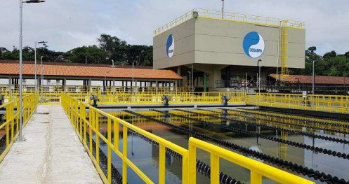
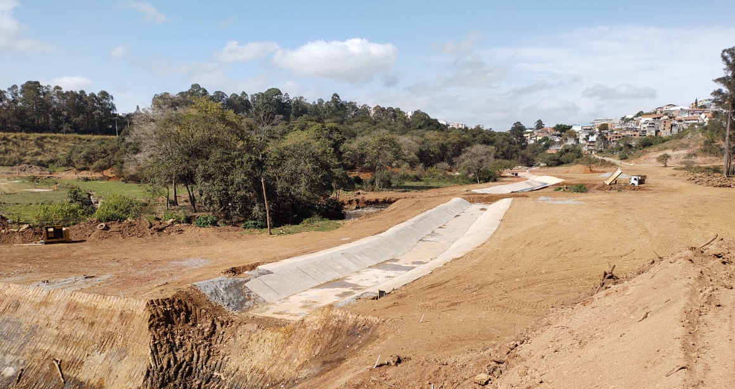
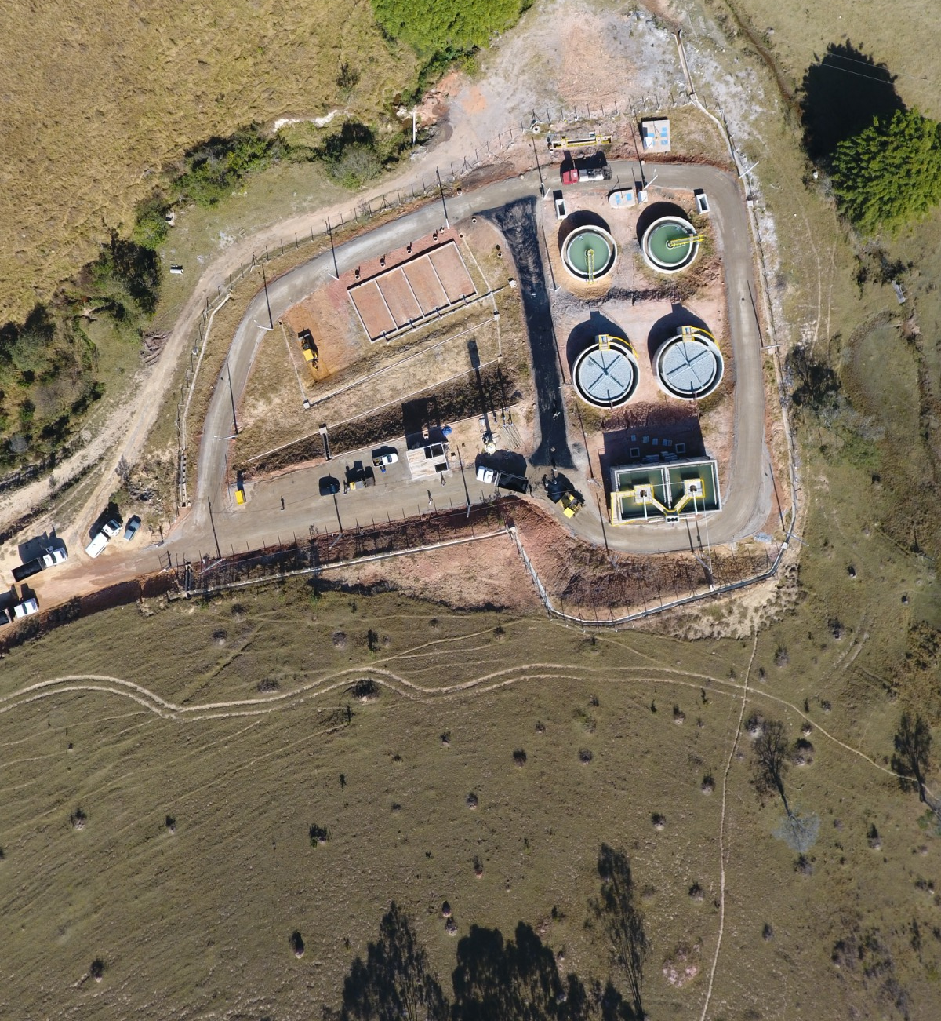
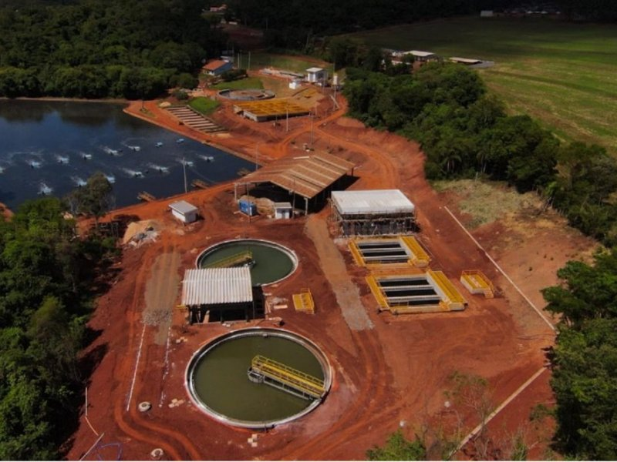


SANEAMENTO BÁSICO

Slide 2


A Secretaria Nacional de Saneamento Ambiental atuará em dois Eixos, com investimentos previstos de
R$ 52,6 bilhões
Eixo
Subeixo
Eixo
Subeixo
Esgotamento Sanitário
R$ 26,8 bilhões
Prevenção a Desastres – Drenagem Urbana
R$ 11,6 bilhões
Gestão de Resíduos Sólidos
R$ 1,8 bilhão
Abastecimento de Água - Urbano
R$ 11,7 bilhões
Abastecimento de Água - Rural
R$ 0,7 bilhão
Recursos Disponíveis – 1ª Etapa de Seleção
OGU FIN TOTAL
R$ 7,7 bilhões R$ 12,5 bilhões R$ 20,2 bilhões
OGU (Orçamento Geral da União) – recursos não onerosos, repassados aos Estados e aos Municípios, a fundo perdido, sem necessidade de retorno à União.
FIN (Financiamento) – fonte onerosa, concedida por meio de empréstimos de recursos provenientes do FGTS a Estados, Municípios, Prestadores Públicos e Prestadores Privados dos serviços de saneamento.

Slide 3



Seleção Esgotamento Sanitário - Urbano

Slide 4
Objeto da Seleção
Investir na ampliação dos serviços de coleta e tratamento de esgoto sanitário, em áreas urbanas e melhorar a qualidade dos serviços prestados à população.
Quem pode propor?
OGU: Estados, DF, Consórcios e Municípios cujos serviços não estejam concedidos à iniciativa privada. (Programa 5600020230045)
FIN: Estados, DF, Municípios e suas entidades da administração indireta, inclusive as Empresas Públicas e Sociedades de Economia Mista e Consórcios Públicos. (Programa 5600020230046)
Municípios que podem receber a intervenção:
OGU: 4.858 Municípios.
FIN: 5.570 Municípios.

Slide 5
Requisitos para Inscrição
  Preenchimento de carta-consulta eletrônica na plataforma Transferegov;
  Anexar projeto ou anteprojeto ou estudo preliminar contendo a concepção da intervenção;
  Anexar Composição Básica do Investimento, conforme modelo disponível no Transferegov;
  Município/Prestador ter preenchido o Sistema Nacional de Informações sobre Saneamento – SNIS.

Slide 6
Critérios de seleção
Municípios com maiores déficits em esgotamento sanitário nas áreas urbanas;
Nível de detalhamento da proposta: estudo de concepção, estudo de viabilidade, anteprojeto, projeto básico, projeto executivo;
Existência de licenças ambientais e titularidade de área, quando couber;
Complementariedade com obras iniciadas nas etapas anteriores do PAC;
Demandas para execução de obras cujos projetos de engenharia foram apoiados pela União;
Propostas que promovam a universalização do esgotamento sanitário urbano no município.

Slide 7

Seleção Abastecimento de Água - Urbano

Slide 8
Objeto da Seleção
Investir na ampliação do acesso e na melhoria da qualidade dos serviços de abastecimento de água em áreas urbanas.
Quem pode propor?
OGU: Estados, DF, Consórcios e Municípios cujos serviços não estejam concedidos à iniciativa privada. (Programa 5600020230043)
FIN: Estados, DF, Municípios e suas entidades da administração indireta, inclusive as Empresas Públicas e Sociedades de Economia Mista e, Consórcios Públicos.
(Programa 5600020230044)
Municípios que podem receber a intervenção:
OGU: 5.003 Municípios.
FIN: 5.570 Municípios.

Slide 9
Requisitos para Inscrição
  Preenchimento de carta-consulta eletrônica na plataforma Transferegov;
  Anexar projeto ou anteprojeto ou estudo preliminar contendo a concepção da intervenção;
  Anexar Composição Básica do Investimento, conforme modelo disponível no Transferegov;
  Município/Prestador ter preenchido o Sistema Nacional de Informações sobre Saneamento – SNIS.

Slide 10
Critérios de seleção
Municípios com maiores déficits em abastecimento de água nas áreas urbanas;
Nível de detalhamento da proposta: estudo de concepção, estudo de viabilidade, anteprojeto, projeto básico, projeto executivo;
Existência de licenças ambientais e titularidade de área, quando couber;
Complementariedade com obras iniciadas nas etapas anteriores do PAC;
Demandas para execução de obras cujos projetos de engenharia foram apoiados pela União;
Propostas que promovam a universalização do esgotamento sanitário urbano no município.

Slide 11

Seleção Abastecimento de Água - Rural

Slide 12
Objeto da Seleção
Promover a ampliação do acesso aos serviços de abastecimento de água em domicílios rurais, por meio da implementação de tecnologias inovadoras, de baixo custo, sustentáveis e de forma participativa.
Quem pode propor?
OGU: Estados e DF. (Programa 5600020230052)
Municípios que podem receber a intervenção:
Área rural de municípios com domicílios sem abastecimento adequado de água.

Slide 13
Requisitos para Inscrição
Preenchimento de carta-consulta eletrônica na plataforma Transferegov;
Anexar projeto ou anteprojeto ou estudo preliminar contendo a concepção da intervenção;
Anexar Composição Básica do Investimento, conforme modelo disponível no Transferegov;
Município/Prestador ter preenchido o Sistema Nacional de Informações sobre Saneamento – SNIS.

Slide 14
Critérios de seleção
Maior déficit de abastecimento de água em área rural;
Nível de detalhamento da proposta: estudo de concepção, estudo de viabilidade, anteprojeto, projeto básico, projeto executivo;
Existência de licenças ambientais e titularidade de área, quando couber ;
Existência de solução para a manutenção do sistema implantado;
Proposta que promovam a universalização do sistema de abastecimento de água na localidade;
Complementariedade com obras iniciadas nas etapas anteriores do PAC;
Demandas para execução de obras cujos projetos de engenharia foram apoiados pela União.

Slide 15

Seleção Drenagem Urbana

Slide 16
Objeto da Seleção
Obras de melhoria da infraestrutura de drenagem urbana, visando a redução do risco de alagamentos, enchentes e inundações urbanas e ribeirinhas em municípios críticos.
Quem pode propor?
OGU e FIN: Estados, DF, consórcios e municípios críticos para ocorrência de enxurradas ou inundações. (Programas 5600020230048 - OGU e 5600020230049 - FIN)
Municípios que podem receber a intervenção:
961 Municípios críticos com recorrência de enxurradas ou inundações e mais de 500 pessoas em área de risco, conforme informações constantes da base unificada de gestão de riscos e de desastres do Governo Federal.
Municípios que não constam na lista podem participar do processo seletivo, desde que demonstrem a existência de setor(es) de risco atendendo aos critérios estabelecidos, devendo encaminhar a documentação comprobatória para o Ministério das Cidades no e-mail: selecao.drenagem@mdr.gov.br.

Slide 17
Requisitos para Inscrição
Preenchimento de carta-consulta eletrônica na plataforma Transferegov;
Anexar instrumento válido de comprovação das áreas de risco;
Anexar arquivos com delimitação das áreas de risco, mancha de inundação e pontos de intervenção/obra: arquivos .kmz/.kml ou, alternativamente, imagem de satélite;
Anexar projeto ou anteprojeto ou estudo preliminar contendo a concepção da intervenção;
Anexar Composição Básica do Investimento, conforme modelo disponível no Transferegov;
Município/Prestador ter preenchido o Sistema Nacional de Informações sobre Saneamento – SNIS.

Slide 18
Critérios de seleção
Histórico de desastres no município;
Propostas que apresentem em seu escopo maior redução do número de pessoas em áreas de risco;
Proposta com implantação de soluções que privilegiem a retenção e infiltração e aquelas baseadas na natureza (SbN);
Propostas com comprovação da função hidráulica e hidrológica da intervenção para toda bacia hidrográfica;
Nível de detalhamento da proposta: estudo e concepção, estudo de viabilidade, anteprojeto, projeto básico, projeto executivo;
Existência de licenças ambientais e titularidade de área, quando couber;
Complementariedade com obras iniciadas nas etapas anteriores do PAC;
Demandas para execução de obras cujos projetos de engenharia foram apoiados pela União.

Slide 19

Seleção Resíduos Sólidos

Slide 20
Objeto da Seleção
OGU: Investir na ampliação da cobertura da coleta seletiva regular com a participação de catadoras e catadores de materiais recicláveis, por meio do apoio à execução de obras e aquisição de equipamentos, contribuindo para a melhoria da qualidade dos serviços prestados à população.
FIN: Investir na implantação de infraestrutura conjugada de tratamento e disposição final de resíduos sólidos urbanos, contribuindo para a melhoria da qualidade dos serviços prestados à população.
Quem pode propor?
OGU e FIN: Estados, DF, Consórcios e Municípios. (Programas 5600020230050 – OGU e 5600020230051 - FIN)
Municípios que podem receber a intervenção:
2.108 Municípios com déficit na disposição final de resíduos sólidos ambientalmente adequada (SNIS).

Slide 21
Requisitos para Inscrição
Preenchimento de carta-consulta eletrônica na plataforma Transferegov;
Anexar projeto ou anteprojeto ou estudo preliminar contendo a concepção da intervenção;
Anexar Composição Básica do Investimento, conforme modelo disponível no Transferegov;
Município/Prestador ter preenchido o Sistema Nacional de Informações sobre Saneamento – SNIS.

Slide 22
Critérios de seleção
Propostas cujo escopo integre associação ou cooperativa de catadores;
Propostas com solução regionalizada;
Nível de detalhamento da proposta: estudo de concepção, estudo de viabilidade, anteprojeto, projeto básico, projeto executivo;
Existência de licenças ambientais e titularidade de área, quando couber;
Complementam obras iniciadas nas etapas anteriores do PAC;
Demandas cujos projetos de engenharia foram apoiados pela União;
Propostas que envolvam iniciativas de tratamento e/ou disposição final; ambientalmente adequada de resíduos sólidos, reduzindo o déficit relacionado a estas ações (FIN).

Slide 23
Obrigado!
Em caso de dúvida ou necessidade de quaisquer esclarecimentos, entrar em contato pelo endereço eletrônico:
agua-esgoto.ogu@mdr.gov.br
selecao.saneamento@mdr.gov.br

